Slide 1

第九章
电磁感应和暂态过程

Slide 2
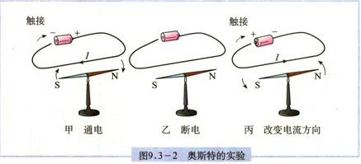
1819年 奥斯特发现电流的磁效应
产 生
电流
磁场
？
· 从 1822 年到 1831 年，英国物理学家法拉第经过了近十年的不懈努力，终于发现了电磁感应现象。
这是电磁学领域中最伟大的成就之一。它不仅为揭示电与磁之间的相互联系和转化奠定实验基础，促进了电磁场理论的形成和发展，而且为人类广泛利用电能开辟了道路，成为第二次工业和技术革命的开端。

Slide 3
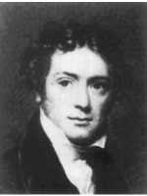
法拉第，伟大的英国物理学家和化学家.他创造性地提出场的思想，磁场这一名称是法拉第最早引入的.他是电磁理论的创始人之一，于1831年发现电磁感应现象，后又相继发现电解定律，物质的抗磁性和顺磁性，以及光的偏振面在磁场中的旋转.
Michael Faraday, 1791-1867

Slide 4
电磁感应定律

Slide 5
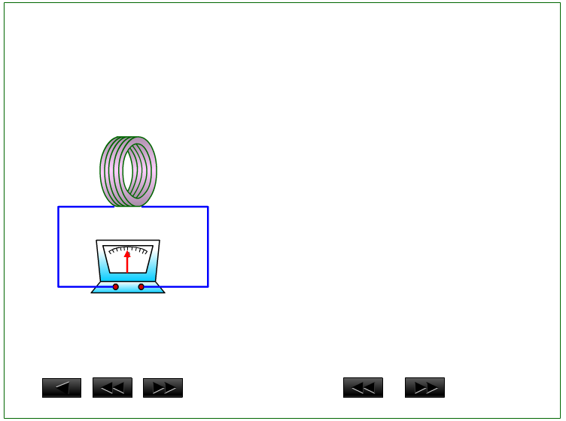
一 电磁感应现象

Slide 6
电磁感应现象
当穿过一个闭合导体回路所包围的面积内的磁通量发生变化时，不管这种变化是由什么原因引起的，在导体回路中就产生感应电流。
  插入铁芯后，感应电流大大增加。
  感应电流的产生是因为磁感应强度B通量的变化，而不是磁场强度H通量的变化。

Slide 7
1833年，楞次Lenz在概括了大量实验事实的基础上,总结出一条判断感应电流方向的规律：
闭合回路中感应电流的方向，总是使得它所激发的磁场来阻止引起感应电流的磁通量的变化。
楞次定律

Slide 8

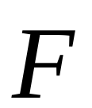

闭合回路中感应电流的方向，总是使得它所激发的磁场来阻止引起感应电流的磁通量的变化。
N
（阻止相对运动、磁场变
化或线圈变形等）.
S

Slide 9



用楞次定律判断感应电流方向
S
N
N
S

Slide 10
由Lenz定律判断感应电流方向的方法：
(1)判断Φ_{原}(原磁通)的方向；
(2)判断Φ_{原}增还是减；
(3)判断Φ_{感} (感应电流产生的的磁通)的方向；
(4)判断I_{感}(感应电流)的方向(I_{感}和Φ_{感} 成右手螺旋关系)

Slide 11

闭合回路中感应电流的方向，总是使得它所激发的磁场来阻止引起感应电流的磁通量的变化。
磁通量的变化
感应电流激发
的磁场通量
若φ ↑
若φ ↓
若φ ↑
若φ ↓

Slide 12

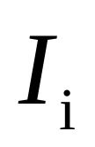
楞次定律：闭合回路中感应电流的方向，总是使得它所激发的磁场来阻止引起感应电流的磁通量的变化。
+ + + + + + + +
+ + + + + + + +
+ + + + + + + +
+ + + + + + + +
+ + + + + + + +
楞次定律是能量守恒定律的一种表现
机械能
焦耳热
维持滑杆运动必须外加一力，此过程为外力克服安培力做功转化为焦耳热.

Slide 13



楞次定律中“阻止”与法拉第定律中“–”号对应
保证了电磁现象中的能量守恒与转换定律的正确，
并且也确定了电磁“永动机”是不可能的。
若没有负号“–”或不是反抗将是什么情形？
S
N
过程将自动进行，磁铁动能
增加的同时，感应电流急剧增加，
而i ↑，又导致 φ↑ → i↑…而不须
外界提供任何能量。
电磁永动机
S
事实上，不可能存在这种能产生
如此无止境电流增长的能源！

Slide 14
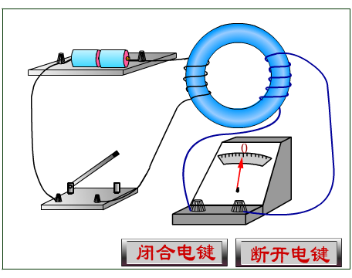
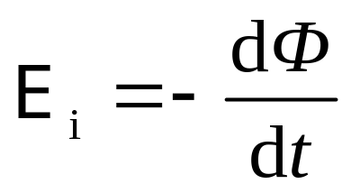
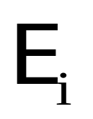

二 电磁感应定律
法拉第：当穿过闭合回路所围面积的磁通量发生变化时，回路中会产生感应电动势，且感应电动势正比于磁通量对时间变化率的负值.
楞次定律的数学表现
伏特
国际单位制
韦伯

Slide 15
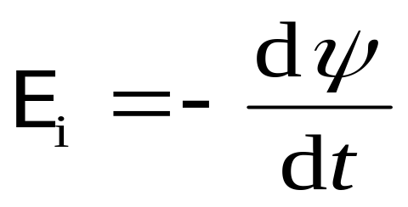
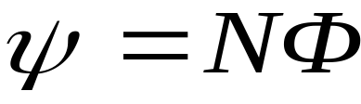
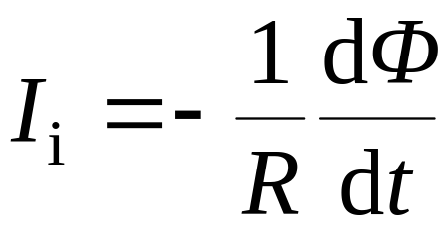
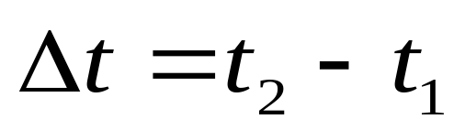
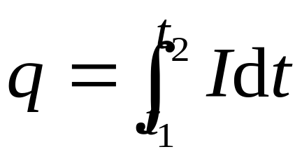
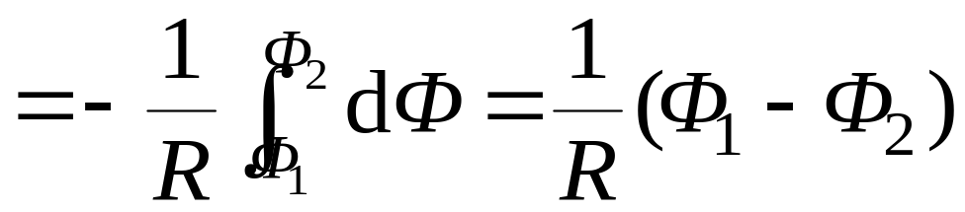
1）闭合回路由 N 匝密绕线圈组成
磁通匝数（磁链）
2）若闭合回路的电阻为 R ，感应电流 为
时间内，流过回路的电 荷

Slide 16
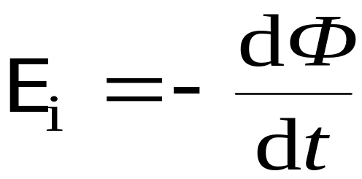

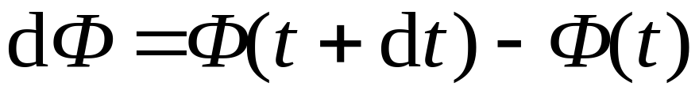
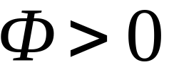

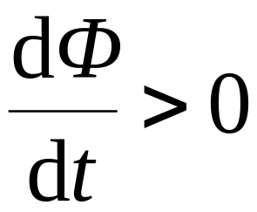
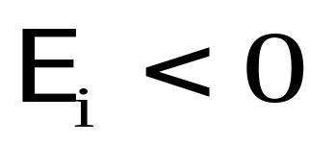
感应电动势的方 向
（ 与回路成右螺旋）
N
与回路取向相 反

Slide 17

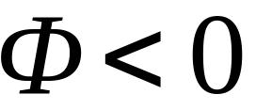
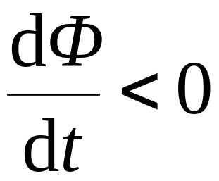
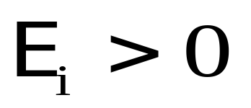
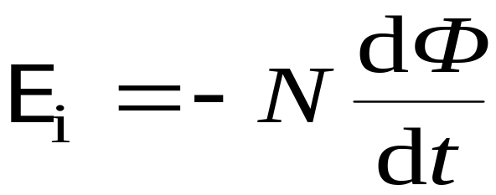
N
与回路取向相 同
当线圈有 N 匝时

Slide 18
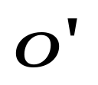









例 在匀强磁场中,
置有面积为 S 的可绕
轴转动的N 匝线圈 .
若线圈以角速度
作匀速转动. 求线圈
中的感应电动势.

Slide 19
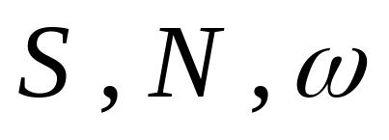




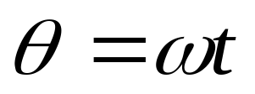
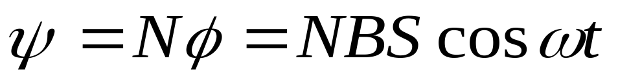
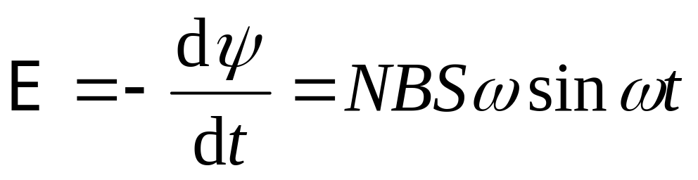
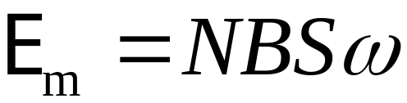
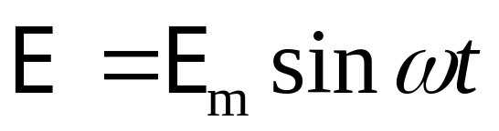
已知
求
解
设 时,
与 同向 , 则
令
则

Slide 20
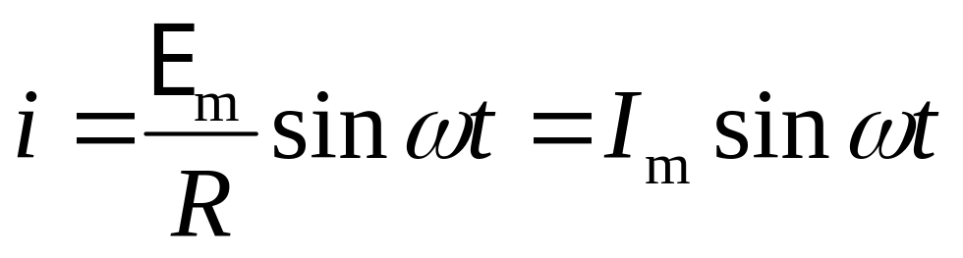
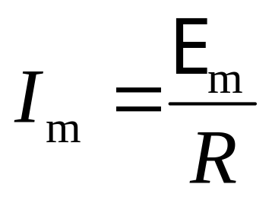
可见,在匀强磁场中匀速转动的线圈内的感应电电流是时间的正弦函数.这种电流称交流电.

Slide 21
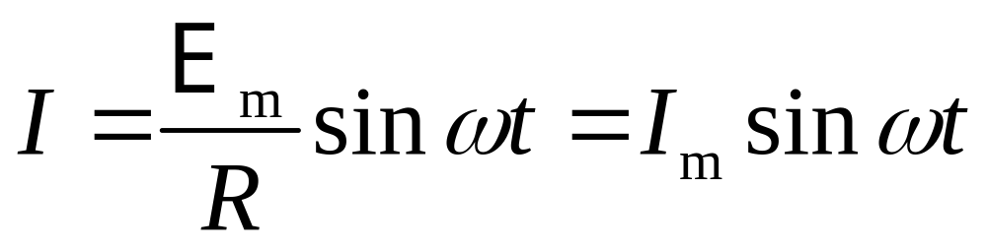
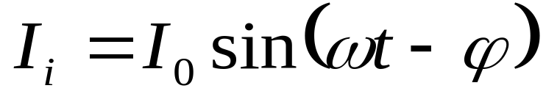
由于线圈的自感存在

Slide 22
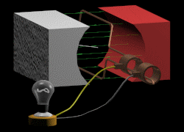
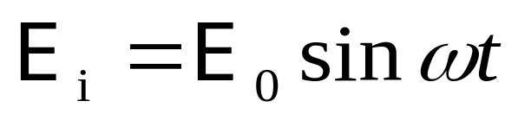
发电机的原理
法拉第电磁感应定律为人们把其它形式能量转换成电能提供了一条途径。

Slide 23
磁通量变化
感应电动势
引起磁通量变化的原因
1）稳恒磁场中的导体运动 , 或者回路面积
变化、取向变化等 动生电动势
2）导体不动，磁场变化 感生电动势

Slide 24
动生电动势和感生电动势

Slide 25
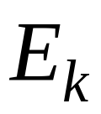
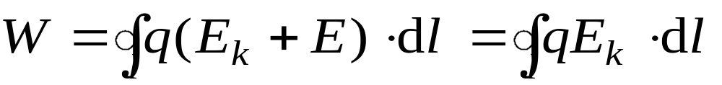
准备知识
非静电力与电动势P330
什么是非静电力？电源？非静电电场强度？
非静电力: 能不断分离正负电荷使正电荷逆静电场力方向运动.
电源：提供非静电力的装置.
非静电电场强度 : 为单位正电荷所受的非静电力.

Slide 26
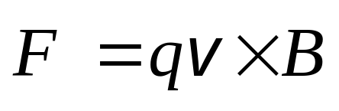
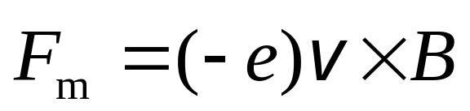
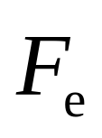
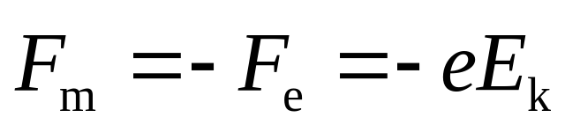

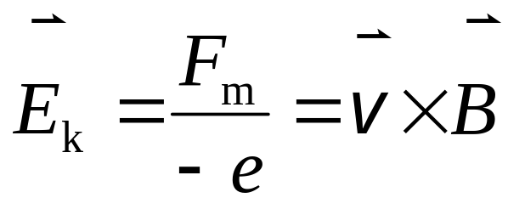

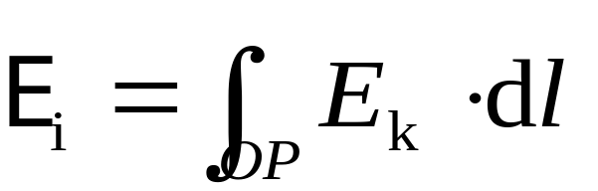
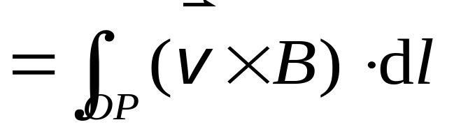
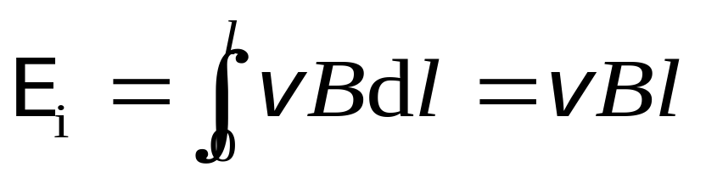

一 动生电动势
带电粒子在磁场中的受力如何表示？
1.动生电动势的非静电力场来源 洛伦兹力
+ + + + + + +
+ + + + + + +
+ + + + + + +
+ + + + + + +
+ + + + + + +
P
++
平衡时
-
- -
O
设杆长为

Slide 27
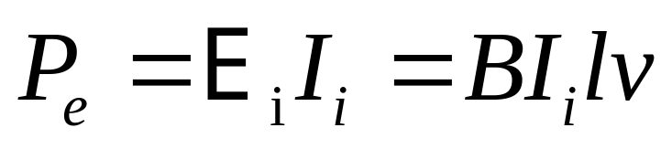
动生电动势
它向电路中提供的电功率为：
发电机就是动生电动势的应用

Slide 28
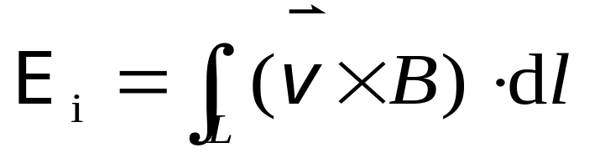
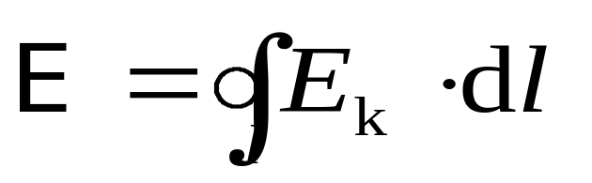
一般情况下，运动导线内的总动生电动势可以用下式表示：
闭合电路的总电动势

Slide 29


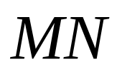








例1 一导线矩形框的平面与磁感强度为 的均匀磁场相垂直.在此矩形框上,有一质量为 长为 的可移动的细导体棒 ; 矩形框还接有一个电阻 ,其值较之导线的电阻值要大得很多.若开始时,细导体棒以速度 沿如图所示的矩形框运动,试求棒的速率随时间变化的函数关系.
载流导线在磁场中的受力=？
+
+
+
+
+
+

Slide 30




例1 一导线矩形框的平面与磁感强度为 的均匀磁场相垂直.在此矩形框上,有一质量为 长为 的可移动的细导体棒 ; 矩形框还接有一个电阻 ,其值较之导线的电阻值要大得很多.若开始时,细导体棒以速度 沿如图所示的矩形框运动,试求棒的速率随时间变化的函数关系.
解
如图建立坐标
+
+
+
棒中
且由
棒所受安培力
+
+
+
方向沿 轴反向

Slide 31



方向沿 轴反向
棒的运动方程为
+
+
+
+
+
+
则
计算得棒的速率随时间变化的函数关系为

Slide 32









例2 一长为 的铜棒在磁感强度为 的均匀磁场中,以角速度 在与磁场方向垂直的平面上绕棒的一端转动，求铜棒两端的感应电动势.
解
+ + + + + + +
+ + + + + + +
+ + + + + + +
+ + + + + + +
+ + + + + + +
P
o
方向 O P
（点 P 的电势高于点 O 的电势）

Slide 33

法拉第圆盘发电机
法拉第圆盘发电机是一个在磁场中转动的导体圆盘。在圆盘盘心和盘边缘各接一电刷，并用导线引出至两接线柱处，作为发电机的两个电极。两极间可接一个灯泡作为负载。
右图是早年法拉第圆盘发电机实物图。

Slide 34







例 3 圆盘发电机 一半径为 、厚
度 的铜圆盘,以角速率 ,
绕通过盘心 垂直的金属轴 转动 , 轴的半径为 ,
且 圆盘放在磁感强度 的均匀
磁场中, 的方向亦与盘面垂直. 有两个集电刷分别与
圆盘的边缘和转轴相连.试计算它们之间的电势差,并指
出何处的电势较高.

Slide 35


















已 知
求
（方法一）
解
因为 ，所以不计圆盘厚度.
.
如图取线元
.
.
则

Slide 36





解
.
.
.
圆盘边缘的电势高于中心转轴的电势.

Slide 37







已 知
求
（方法二）
解 取一虚拟的闭合回路 并去取其绕向与 相同 .
.
则
.
.

Slide 38









设 时点 与点 重合即
.
则 时刻
.
.
方向与回路 绕向相反,即盘缘的电势高于中心.

Slide 39
二 感生电动势
导体或线圈运动
感应电动势（动生电动势）
非静电力场来源：洛伦兹力
导体或线圈不动，磁场变化
感应电动势
（感生电动势）
非静电力场来源：不是洛伦兹力，那是什么？

Slide 40





麦克斯韦尔假设 变化的磁场在其周围空间激发一种电场,这个电场叫感生电场 .
产生感生电动势的非静电场 感生电场
闭合回路中的感生电动势

Slide 41
电场
变化的磁场
变化的磁场激发(感生)电场，感生电场的作用是使导体中的自由电荷作定向运动，显示出感应电流。
导体闭合
变化的磁场
电场
感应电流
P412 思考题9-3-4

Slide 42





感生电场和静电场的对比
相同点：
和 均对电荷有力的作用.
不同点：
产生的原因不同：静电场由电荷产生；感生电场是由变化的磁场产生 .
静电场是保守场
感生电场是非保守场
电力线不同：静电场不闭合；感生电场闭合。
涡旋电场或有旋电场

Slide 43


I
方向：
B
E
右手螺旋关系
左手螺旋关系

Slide 44








例 4 设有一半径为R ,高度为h 的铝圆盘, 其电导率为 . 把圆盘放在磁感强度为 的均匀磁场中, 磁场方向垂直盘面.设磁场随时间变化, 且 为一常量.求盘内的感应电流值.（圆盘内感应电流自己的磁场略去不计）

Slide 45












已知
求
解
如图取一半径为 ,宽度为 ,高度为 的圆环.
则圆环中的感生电动势的值为
代入已知条件得
又
所以

Slide 46


由计算得圆环中电流
于是圆盘中的感应电流为

Slide 47
三. 电子感应加速器
电子感应加速器是利用感应电场来加速电子的一种设备。
铁芯
线圈
电子束
环形真空
管 道

Slide 48

它的柱形电磁铁在两极间产生磁场。在磁场中安置一个环形真空管道作为电子运行的轨道。当磁场发生变化时，就会沿管道方向产生感应电场。射入其中的电子就受到这感应电场的持续作用而被不断加速。
对磁场设计的要求：？

Slide 49













为了使电子在环形真空室中按一定的轨道运动，电磁铁在真空室处的磁场的 值必须满足
将上式两边对 进行微分

Slide 50




是整个圆面区域内的平均磁感应强度。
这是使电子维持在恒定的圆形轨道上加速时磁场必须满足的条件。

Slide 51

一个周期内感生电场的方向
哪几个区间电子被加速？
第一和第四区间
实际只用前四分之一周期
来加速电子。

Slide 52



左上，北京正负电子对撞机的储存环（240m）。
· 右上，直径 2km 的美国费米国立加速器鸟瞰图。
· 右图，世界上最大的正负电子对撞机 LEP(周长27公里) 和超级质子同步加速器 SPS。

Slide 53


LEP (Large Electron Positron Collider )
耗资13亿瑞士法郎，折合86亿人民币。

Slide 54
大型强子对撞机LHC（Large Hadron Collider），
2001年，LEP决定拆除原有的全部磁铁和设备，在隧道中安装超导磁铁，建造实现7.7TeV能量的质子-质子的对撞的大型强子对撞机LHC（Large Hadron Collider），结构复杂的超导磁铁提供9.5特斯拉的场强，预计投资48亿1千9百万瑞士法郎（由美国、日本、俄罗斯、印度等国共同出资），成为21世纪前十多年中世界唯一的质子-质子对撞机。该对撞机主要用于开展模拟宇宙大爆炸的实验。
理论上预言的重粒子---希格斯玻色子
34个国家150个研究实验室近2000名科学家参加
全人类的财富

Slide 55
四 涡电流
eddy current
感应电流不仅能在导电回 路内出现， 而且当大块导体与磁场有相对运动或处在变化的磁场中时，在这块导体中也会激起感应电流.这种在大块导体内流动的感应电流,叫做涡电流 , 简称涡流.

Slide 56


涡电流的应用:
涡流加热
特点：发热 (交流电频率) ；导体各处同时被加热。
应用：冶炼金属、电磁灶等。
涡流阻尼
涡流阻尼摆 电表阻尼

Slide 57


电磁炉（灶）原理

Slide 58


变压器铁芯的涡电流
阻尼摆

Slide 59





附 磁电式电流计原理
实验测定 游丝的反抗力矩与线圈转过的角度 成正比.
N
S
磁铁

Slide 60




如果不是恒定电流而是一个短促的电流脉冲，会有什么现象？
  在极短的时间内，电流计的线圈将受到一个冲量矩的作用：
  脉冲过后，线圈具有角速度ω₀，根据角动量定理，有：
  在游丝的扭转作用下减速，这一过程机械能守恒：
  整理得到：
冲击电流计的原理
从最大偏角可以得到
经过的电量

